Slide 1

영화 덕후들을 위한 공간,
영덕
November 26, 2022
© TEAM KSJ

Slide 2
목차
Index
1
2
3
프로젝트 목표
업무 분담
개발 도구 및
라이브러리
Project
Objectives
Division of
Task
Tools &
Libraries
프로젝트
주제와 목표
팀원 정보 및
업무 분담 내역
사용한 개발 도구 및
라이브러리 기술

Slide 3
목차
Index
4
5
6
어플리케이션 및 모델
데이터
구성 및 기능
서비스
대표 기능
Applications and Models
Data organization
and capabilities
Service
Features
각 Application 및
Model에 대한 설명
ERD(데이터베이스 모델링),
Fixture, URL, View
사용한 개발 도구 및
라이브러리 기술

Slide 4
목차
Index
7
8
9
서비스 목표 및
실제 구현
영화 추천
알고리즘
프로젝트
후기
Objectives and Implementation
Recommendation Algorithm
Project
Review
목표 서비스에 대한 상세 설명 및 실제 구현 정도
영화 추천 알고리즘
상세 설명
프로젝트
후기 및 회고

Slide 5
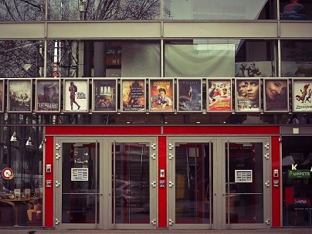

프로젝트
목표
Project
Objectives
공통 주제
팀 고유 주제
A common Theme
The team’s own Theme
알고리즘을 기반으로 한 영화 추천 서비스
기록과 수집을 기반으로 한 영화 테마북 구현
내가 이미 봤거나 나중에 보고 싶은 영화를 기록하고, 카드 형태로 수집할 수 있도록 함

Slide 6


업무 분담
Division of Tasks
프론트엔드 : 유한별
백엔드 : 임주연
Frontend’s tasks
Backend’s tasks
- html, css, js을 비롯한 전반적인 FE 관련 업무 수행
- 사이트 및 로고 디자인 담당
- 사이트 기능 구상, 기능 목록 정리 및 작성
- BD 및 프로젝트 app, model 등 구조 설계
- Django를 통한 기능 구현, API 파싱 등 전반적인 BE 관련 업무 수행
- 명세서, README를 비롯하여 대부분의 기록을 담당

Slide 7
개발 도구 및
라이브러리
Tools & Libraries
2
3
1
Main
사용 도구
Django & Python
Pyhton 3.9+
Django 3.2.x
Vanilla JS
Visual Studio Code
Chrome Browser
Figma
Diagrams.net
Pillow
qrcode
requests
colorthief
4
5
APIs
이미지 출처
TMDB API
Flaticon
pixabay

Slide 8
어플리케이션
: movies
Applications
and Models
1
2
3
Movie
People
Genre
People, Genre와 N:M관계
Movie와 N:M관계
Movie와 N:M관계
영화에 대한
세부 정보 저장
영화 제작에 참여한 인물들(배우, 감독)에 대한 정보 저장
영화 장르에 대한
정보 저장

Slide 9
어플리케이션
: books
Applications
and Models
1
2
Book
Card
Card, User와
N:M 관계
Book과 N:M 관계
User, Movie와 1:N 관계
테마북과 관련된
정보 저장
영화 포토카드에 대한
정보 저장

Slide 10
어플리케이션
: accounts
Applications
and Models
1
2
User
Profile
Card와 1:N 관계
Profile과 1:1 관계
User와
1:1 관계
사이트에 가입한
이용자에 대한
정보 저장
유저 프로필에 대한
정보 저장

Slide 11
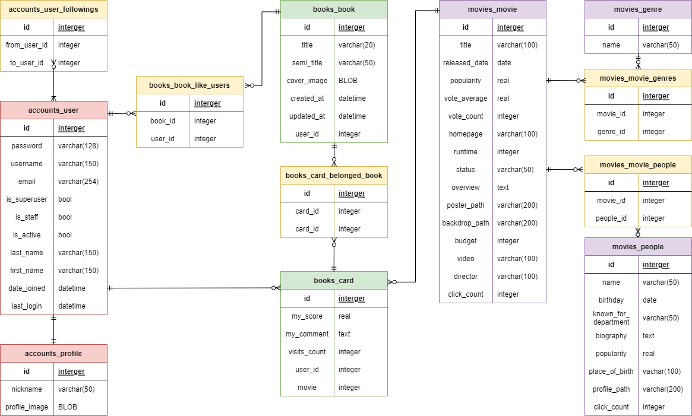
데이터 베이스
모델링
Entity Relationship Diagram

Slide 12
데이터 픽스쳐
Fixture
1
2
3
Fixture 파일
모델 정의 및 migrate
loaddata
movies 앱 내에
존재
makemigrations 및
migrate 진행
genre_list.json
credit_list.json
movie_list.json 순으로 loaddata

Slide 13
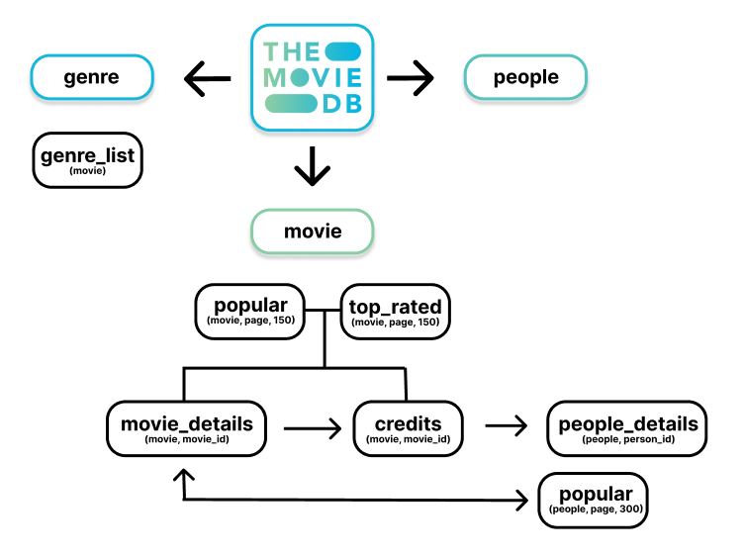
TMDB API
구조
Structure of
TMDB API

Slide 14
URL 패턴
URL Patterns
/movies/<movie_pk>/
/movies/person/<person_pk>/
/movies/recommended/
/movies/search/
/movies/select/
단일 영화 상세 페이지
인물 상세 페이지
추천 영화 페이지
키워드 기반 영화 검색 결과 페이지
Detail에서 카드 생성 시, 테마북 검색 및 선택

Slide 15
URL 패턴
: movies
URL Patterns
/movies/<movie_pk>/
/movies/person/<person_pk>/
/movies/recommended/
/movies/search/
/movies/select/
단일 영화 상세 페이지
인물 상세 페이지
추천 영화 페이지
키워드 기반 영화 검색 결과 페이지
카드 생성 시, 테마북 검색 및 선택

Slide 16
URL 패턴
: books
URL Patterns
/books/
/books/create/
/books/<book_pk>/detail/
/books/<book_pk>/update/
/books/<book_pk>/delete/
/books/<book_pk>/like/
/books/cards/create/<book_pk>/<movie_pk>/
/books/cards/<card_pk>/
/books/cards/<card_pk>/update/
/books/cards/<card_pk>/delete/
/books/<book_pk>/select/
/books/<book_pk>/steal/
index page (테마북 조회)
새로운 테마북 생성
테마북 상세 페이지
테마북 수정
테마북 삭제
테마북 좋아요 기능
새로운 카드 생성
카드 상세 페이지
카드 수정 페이지
카드 삭제 페이지
테마북에 원하는 영화 선택
다른 유저의 테마북 복사

Slide 17
URL 패턴
: accounts
URL Patterns
/accounts/signup/
/accounts/login/
/accounts/logout/
/accounts/delete/
/accounts/password/
/accounts/search/
/accounts/str:username/
/accounts/str:username/update/
/accounts/<user_pk>/follows/
회원 생성
회원 로그인
회원 로그아웃
회원 삭제
회원 비밀번호 수정
사용자 검색
사용자 상세 페이지
사용자 프로필 수정
사용자 팔로우 기능(비동기)

Slide 18
View 함수
: movies
View function
detail
detail_person
recommended
search
select_book
단일 영화 상세 페이지
단일 인물 상세 페이지
알고리즘 기반 추천 영화 페이지
영화 검색 페이지
영화 상세 페이지→ 카드 생성 → 테마북 선택
GET
GET
GET
GET
GET

Slide 19
View 함수
: books
View function
index
create
detail
update
delete
like
create_card
detail_card
update_card
delete_card
select_card
steal_book
테마북 목록 조회 페이지
새로운 테마북 생성
단일 테마북 상세 페이지
단일 테마북 데이터 수정
단일 테마북 삭제
단일 테마북 좋아요 기능
새로운 카드 생성
단일 카드 상세 페이지
단일 카드 수정 페이지
단일 카드 삭제
테마북 상세 페이지 → 영화 검색
다른 유저 테마북 복사
GET
GET & POST
GET
GET & POST
POST
POST
GET & POST
GET
GET & POST
POST
GET & POST
POST

Slide 20
View 함수
: accounts
View function
signup
login
logout
update
delete
change_password
profile
update_profile
follow
search
회원 생성
로그인 페이지
로그아웃 페이지
회원 정보 수정
회원 정보 삭제
비밀번호 수정
프로필 조회
프로필 수정
사용자 팔로우
사용자 검색
GET
GET & POST
POST
GET & POST
POST
GET & POST
GET
GET & POST
POST
GET & POST

Slide 21
서비스
대표 기능
Service Features
2
3
1
영화 관련 테마북 제작 및 수집
영화 포토티켓
제작 및 수집
영화, 인물, 장르, 테마북, 유저 검색 기능
4
5
6
영화 및 인물 상세 정보 확인
알고리즘에 의한
영화 추천
다른 유저와 간접적 소통

Slide 22
목표 서비스 및
실제 구현
: accounts
Objectives and Implementation
회원 가입, 로그인, 로그아웃, 회원 정보 수정, 비밀 번호 변경, 탈퇴(현재 프론트 상 구현 x), 팔로우, 프로필, 프로필 수정, 유저 찾기 기능을 이용 가능
로그인하지 않은 사용자는 로그인, 회원가입 페이지 이외의 페이지에 접근불가 (is_authenticated)
회원 가입 시 profile은 자동으로 생성
default nickname은 '{user.pk}번째 수집가＇로 지정됨
profile_img의 경우, 랜덤으로 지정됨
유저 검색의 경우, username과 nickname 양쪽으로 동시에 검색이 가능(검색 결과는 구분되지 않고 뜨게 됨)
유저 검색 사이트에서는 검색 결과로 나온 유저를 팔로우/언팔로우하는 것이 가능
profile 상세 페이지에서는 해당 유저가 소유한 테마북 목록과 포토 카드 목록을 확인할 수 있음

Slide 23
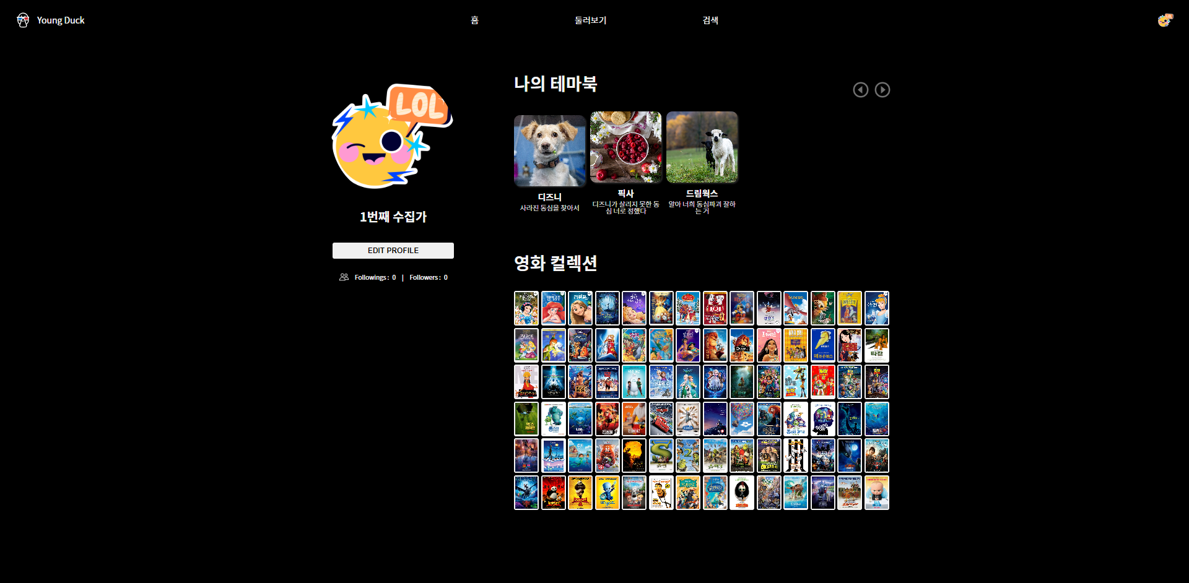
목표 서비스 및
실제 구현
: accounts
Objectives and Implementation
프로필 페이지
실제 예시

Slide 24
목표 서비스 및
실제 구현
: books
Objectives and Implementation
books/index.html의 경우 메인 화면(home)과 같은 역할을 수행
현재 사용자(request.user)가 제작한 테마북(나의 테마북), 인기 테마북(like_users가 높은 순으로 선정), 최신 테마북(현재 사용자가 follow한 유저가 만든 테마북을 최신순(updated_at)으로 정렬)을 확인할 수 있음
테마북의 cover_image, title, semi_title, 테마북 소유 유저의 profile_img를 시각적으로 확인할 수 있음
영화 관련 테마북을 생성, 수정, 열람, 삭제할 수 있음
테마북의 title, semi_title, cover_image를 지정해줄 수 있음
만약 cover_image를 지정하지 않을 경우, defalut image가 랜덤으로 주어짐
영화 포토 카드를 생성, 수정, 열람, 삭제하는 것이 가능
영화 포토 카드에서는 my_score(사용자 자체 점수), my_comment, visited_count(관람 횟수) 값을 지정해줄 수 있음
만약 visited_count 값을 지정하지 않을 시, 자동으로 0이 지정됨

Slide 25
목표 서비스 및
실제 구현
: books
Objectives and Implementation
티켓에는 movie back_drop image, title, genre, credit 정보가 자동으로 지정되어 있으며, 티켓 상세 페이지에서 확인할 수 있음
genre를 클릭하면 해당 장르의 검색 결과 페이지로, credit의 인물명 버튼을 클릭했을 시 해당 인물 상세 페이지로 이동
만약 tmdb 측에서 video 정보가 제공되는 영화의 경우, 카드 내부에 Qrcode가 생성
해당 QRcode를 카메라로 인식시킬 경우, 해당 영화의 유튜브 영상으로 이동
영화 포토 카드의 색상은 해당 영화의 back_drop 이미지의 색상 팔레트 3번째 값이 부여됨. (colorthief)
테마북 상세 페이지에서는 해당 테마북에 맞는 포토 카드를 추가, 열람할 수 있음
테마북 상세 페이지 내의 카드는 포스터 이미지를 보여줌
이때 아직 관람하지 않은(visited_count == 0) 영화의 포토 카드의 경우 포스터가 흑백으로 출력
만약 영화 포토 카드를 새로 테마북에 추가하고 싶을 시, + 버튼을 누르면 추가 가능
추가하고 싶은 영화를 검색한 후, 검색 결과 리스트 중 원하는 영화를 선택하면 해당 영화에 대한 포토 카드가 생성됨

Slide 26
목표 서비스 및
실제 구현
: books
Objectives and Implementation
만약 이미 해당 테마북에 소속된 포토 카드의 영화라면, 자동으로 테마북에서 삭제됨
테마북에서 카드가 삭제된다고 해도 완전히 DB에서 삭제되는 것은 아님. (현재 카드 삭제 및 계정 삭제와 마찬가지로 기능은 함수 구현은 되었으나, 프론트 측에서 추가되지 않았음)
상세 페이지에서 테마북 수정 및 삭제 가능
좋아하는 테마북에는 하트 버튼을 누르는 것으로 해당 테마북을 좋아한다는 사실을 표현할 수 있음
왼쪽 상단의 이미지를 누르면 해당 테마북을 소유한 유저의 프로필 페이지로 이동
다른 유저가 만들었거나, 내가 만든 테마북과 해당 테마북과 연결된 카드들의 정보를 가져와 완전히 같은 양식의 테마북을 만들 수 있음(steal_book)

Slide 27
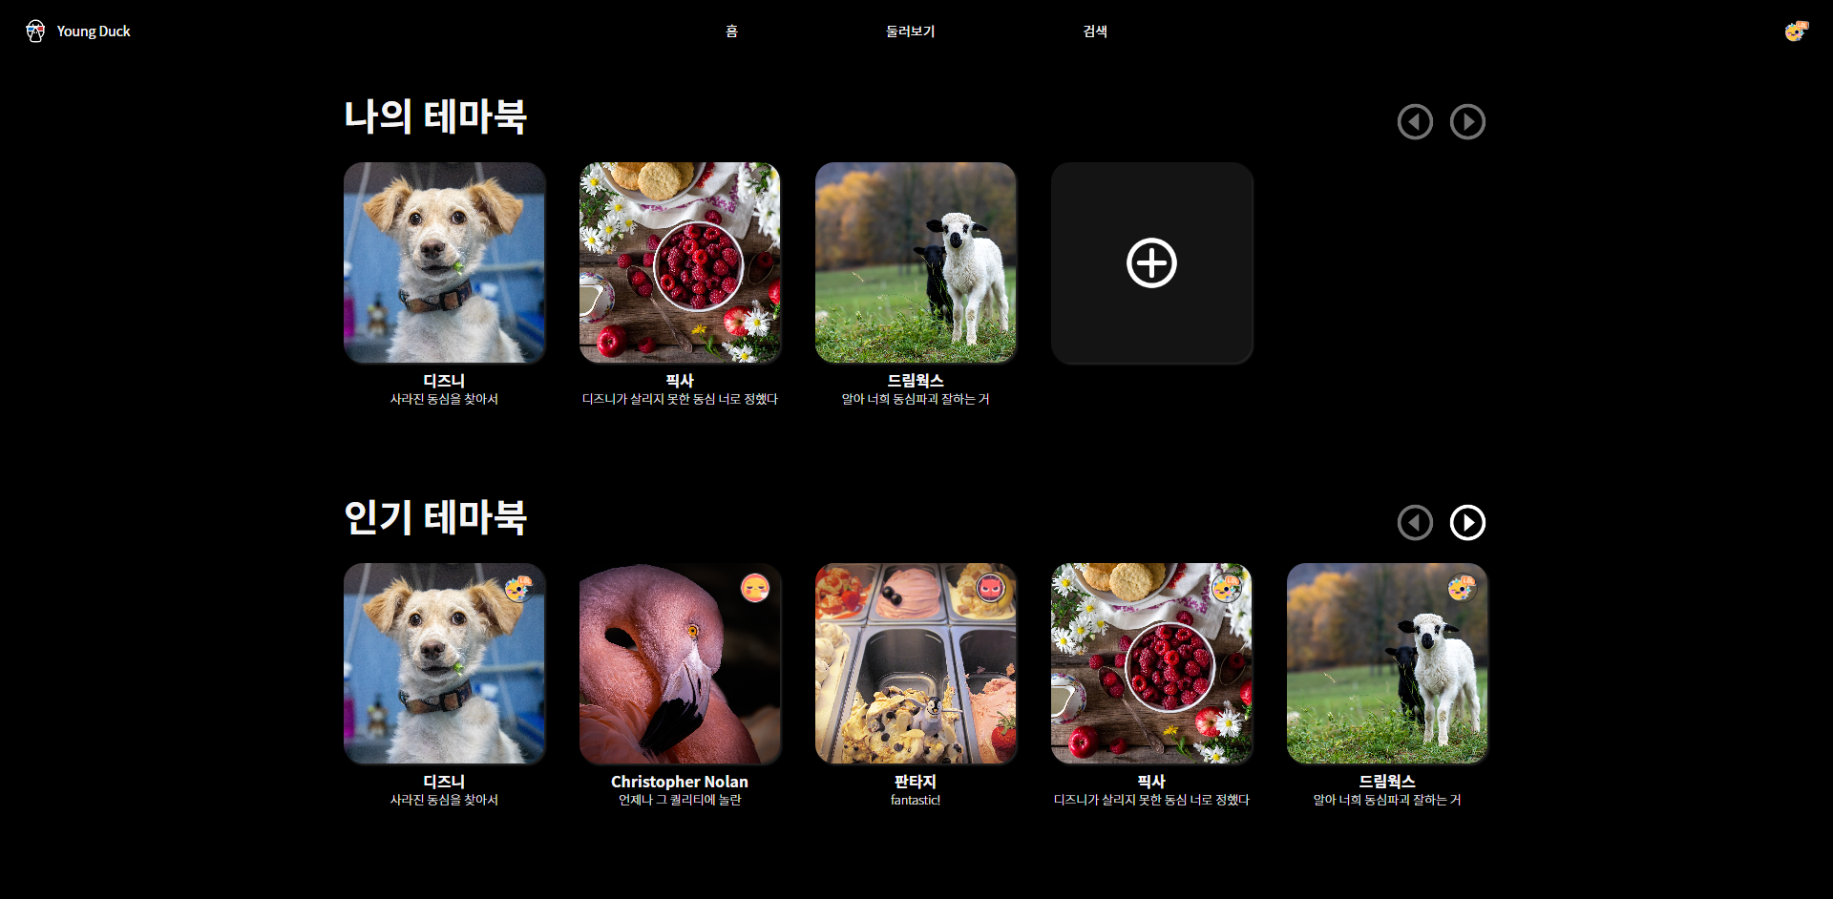
목표 서비스 및
실제 구현
: books
Objectives and Implementation
메인 페이지
실제 예시

Slide 28
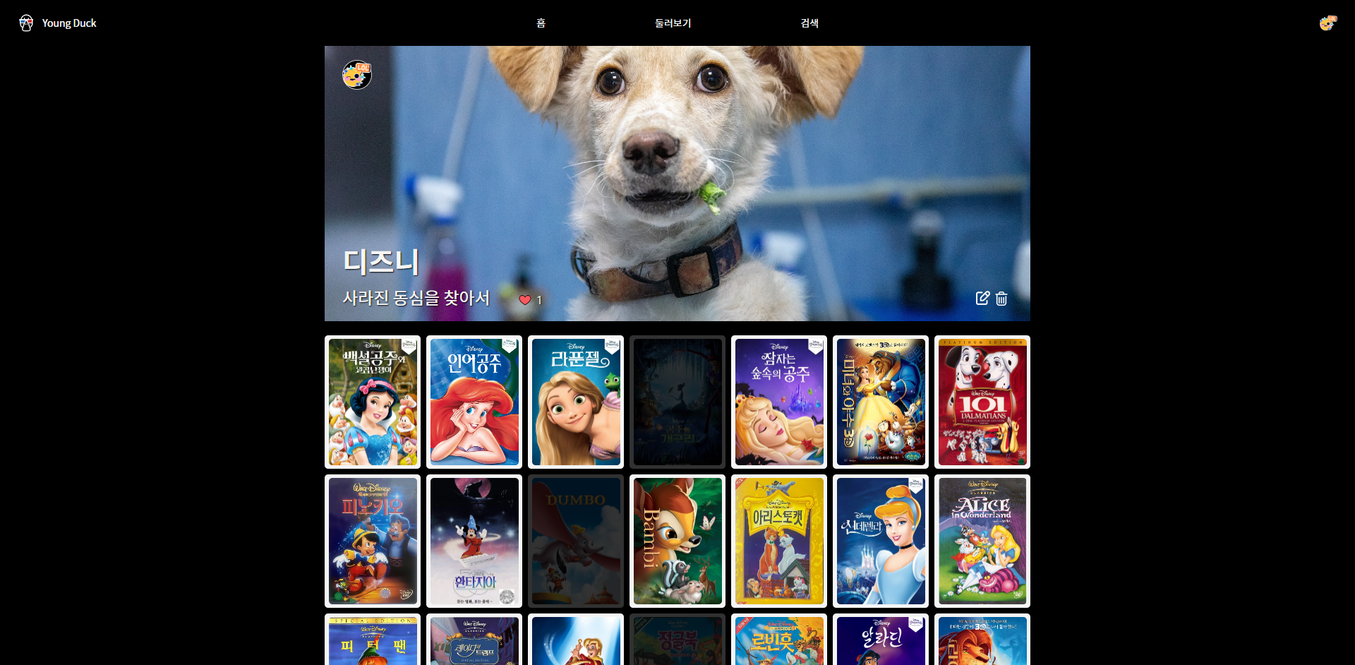
목표 서비스 및
실제 구현
: books
Objectives and Implementation
테마북 페이지
실제 예시

Slide 29
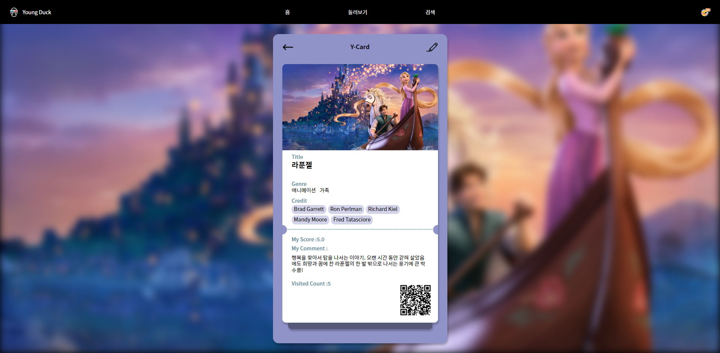
목표 서비스 및
실제 구현
: books
Objectives and Implementation
포토티켓 페이지
실제 예시

Slide 30
목표 서비스 및
실제 구현
: movies
Objectives and Implementation
영화에 대한 상세 정보 확인 가능
이때 title을 위시한 해당 영화 상세, 해당 영화에 출연한 popularity 상위 5명(혹은 그 이하), 해당 영화 카드가 담긴 테마북 정보 확인 가능
인물, 테마북 클릭시 상세 페이지로 이동
'추가하기' 버튼을 누르면 현재 사용자가 소유하고 있는 테마북이 버튼 형식으로 화면에 정렬되며, 그 중 하나를 선택하면 해당 테마북에 영화 포토 카드를 추가할 수 있음
각 인물(배우, 감독)의 상세 페이지 확인 가능
인물 상세 페이지에서는 해당 인물의 인적 사항 및 출연한 영화 확인 가능
영화 포스터 버튼을 누르면 해당 영화 상세 페이지로 이동
둘러보기(recommended)에서는 사이트 자체에서 추천하는 영화 확인 가능
영화(movie), 인물(people), 장르(genre), 테마북(book)에 대한 전체 검색 가능
이때 검색 결과의 기준은 title(영화, 테마북), name(people, genre)에 해당 검색어를 포함하고 있는지 여부
검색 결과 정렬은 popularity 기준 (영화, 인물, 장르)

Slide 31
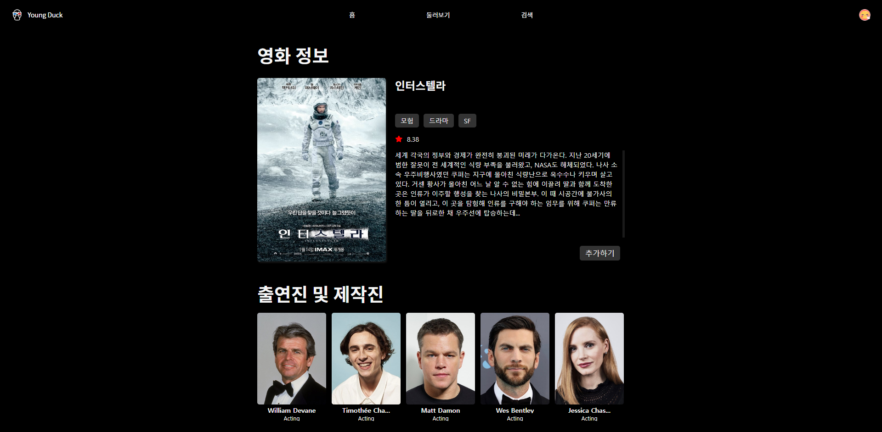
목표 서비스 및
실제 구현
: movies
Objectives and Implementation
영화 상세 페이지
실제 예시

Slide 32
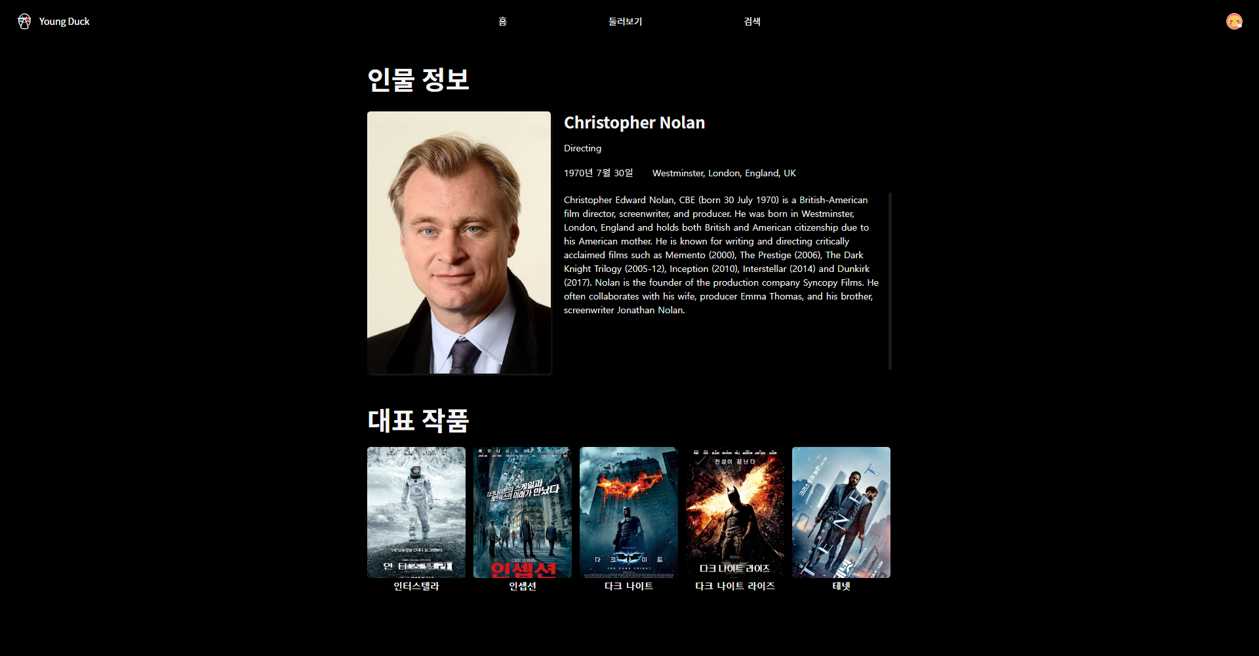
목표 서비스 및
실제 구현
: books
Objectives and Implementation
인물 상세 페이지
실제 예시

Slide 33


영화 추천
알고리즘
Recommendation
Algorithm
다른 유저의 테마북
둘러보기
게시판 이용
Books by other users
The team’s own Theme
메인 화면에서 다른 유저(혹은 친구)가 제작한 테마북이 좋아요가 많은 순 / 최근 업데이트된 순으로 정렬되어 관람하는 것이 가능
사용자는 그 테마북들을 구경하면서, 다른 사람들은 어떤 영화를 보는지 확인이 가능하고, 해당 테마북과 카드들의 정보를 가져오는 것으로 새로운 영화 관람 목표를 세울 수 있음
'둘러보기' 게시판에서 사이트 측이 추천하는 영화 목록 확인 가능
추천 방식 I 장르 목록 중 3 가지 장르를 임의로 설정하여, 해당 장르에 속한 영화들을 popularity가 높은 순으로 정렬하여 상위 5개만 사용자에게 추천
추천 방식 II 영화 상세 페이지에 접속할 때마다 'click_count'가 자동으로 1씩 증가 → 해당 수치가 높은 순으로 정렬한 후, 상위 5개만 사용자에게 추천

Slide 34

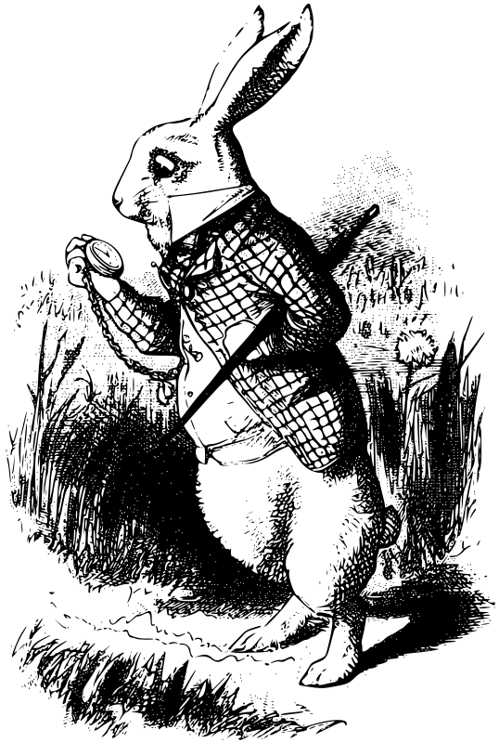
프로젝트 후기
Project Review
한별’s Review
주연’s Review
“시간에 쫓겨 아쉬웠다.”
“협업은 유익하다.”
짧은 시간동안 몰입해서 무언가를 만드는 경험이 매우 새롭고 즐거웠다.
기획 단계의 중요성을 깨달았다. 기능 목록과 명세를 아주 세세하게 작성하지 않았으면 정말 많이 헤맸을 듯.
Vue.js를 사용해보고 싶었으나 시간적 제약으로 인해 도전하지 못했다. 방학 때 꼭 framework를 활용한 프로젝트를 진행해봐야겠다.
페어프로그래밍은 2배로 힘들고 2배로 성장하는 기회인 것 같다.
지금까지는 홀로 코딩하는 것에 익숙했지만, 팀원과의 협업을 통해 최종 프로젝트를 진행하니 많이 생경했다.
하지만 내가 혼자서는 할 수 없는 것을 협업을 통해서라면 구현할 수 있다는 점이 매우 즐거웠다.
평소에 소망했던 백엔드 업무를 도맡아 django, SQL 문법 및 RESTful API 등에 대해 보다 깊이 이해하게 되었으며, 굉장히 값진 경험이었다고 생각한다.
방학 때는 프론트 관련, 특히 Vue에 대해 더 배우고 싶다.

Slide 35
감사합니다
Thank you

